Slide 1
Kostprijsmodel
voor de sector ondersteuning van personen met een handicap

Slide 2
Inleiding
Doel project
Ondersteuning bij transitie naar PVF
Kostprijsberekening op gestructureerde wijze
Inkomsten versus kostprijs dienstverlening
Per individu of per groep van individuen
Notes:
Nood aan ondersteuning op het vlak van kostprijsberekening.
Bij rondvraag in FEC blijkt dat heel wat voorzieningen hier al mee bezig zijn, maar dikwijls gefragmenteerd en elk op zijn of haar eigen manier.

Slide 3
Inleiding
Welk traject gelopen?
Samenstelling werkgroep:
De Lovie, Dominiek Savio, Emiliani, Het GielsBos,
Huis in de Stad, Maria Ter Engelen, OC Cirkant,
OC Sint-Idesbald, Ons Tehuis Brabant
Toekenning opdracht aan Moore Stephens
Intensief vergadertraject: juli 2015 – februari 2016
Resultaat: tool kosten/inkomsten + handleiding

Slide 4
Inleiding
Aandachtspunten:
Geen resultaat in 5 minuten
→ doordachte extra-comptabele voorbereiding
Geen uniform geldende richtprijzen want verschillend ngl. voorziening en cliëntprofiel
Statische berekening
Notes:
Enkele aandachtspunten zodat iedereen duidelijk weet wat er mag verwacht worden van de tool.
1. Extra-comptabele voorbereiding:
Welke zorg en ondersteuning ontvangt elke cliënt?
Gedetailleerde personeelsgegevens per categorie?
Welke woon- en leefkosten rekent u aan? Berekent u deze per type kost of per pakket (hotelkost voor kamer + was + energie + …)?
Welke kostenelementen neemt u mee in de berekening van de woon- en leefkosten?
Hoe ver gaat u in detail met de berekeningen: per individu of per groep?
Welke verdeelsleutels zal u gaan hanteren voor de toewijzing van de kosten?
2. Geen richtprijzen
Elke organisatie is anders: personeelsinzet, anciënniteit, profiel cliënten, structuur van uw organisatie,…
3. Statische berekening
Het excelbestand is bedoeld om een berekening per individu te maken.
Een aantal zaken in de tool bijgehouden worden om het totaal plaatje van de organisatie in beeld te brengen, maar het is niet zo dat een wijziging van een parameter nog effect heeft op alle reeds uitgevoerde berekeningen.
Op het einde van de sessie: Welke mogelijkheden voor de toekomst?

Slide 5
Opbouw en basisprincipes
Verwerking kosten en inkomsten
Basishandelingen in de tool
Nawoord
AGENDA
Kostprijsmodel

Slide 6
Inleiding
Mogelijke aanpak
Individuele benadering
Pakket benadering
Budgetcategorie III
Persoon A
12U dagopvang
3U zwemmen
3U kinesitherapie
2U hippo
20U totale dienstverlening
Budgetcategorie III
Persoon B
8U dagopvang
5U zwemmen
4U kinesitherapie
4U hippo
20U totale dienstverlening
Budgetcategorie III
Persoon A
8-12U dagopvang
0-5U zwemmen
0-4U kinesitherapie
0-4U hippo
Maximum 20U totale dienstverlening
Budgetcategorie III
Persoon B
8-12U dagopvang
0-5U zwemmen
0-4U kinesitherapie
0-4U hippo
Maximum 20U totale dienstverlening

Slide 7
Basisprincipe: Cliënt staat centraal
Overgang naar persoonsvolgende financiering
Shift van aanbodgerichte financiering naar vraaggerichte financiering
De inviduele cliënt moet steeds centraal staan om aan deze principes te voldoen

Slide 8
Opbouw van ons kostprijsmodel
Totaal Kosten Cliënt
Totaal Inkomsten Cliënt
Totaal Cliënt
Overzicht individuele kosten
Winst/verlies rekening per cliënt / pakket
Op basis van budgetcategorie
Vouchers
Cash
Verrekening niet VAPH subsidies
Totalen
Oplijsting van cliënten / pakketten

Slide 9
Opbouw van ons kostprijsmodel - Kostenzijde
ZG Personeel
ZG Personeels-kosten
OG Personeels-kosten
OG Personeel
Toewijzing via activiteiten of eenheden
Overige extra-comptabele gegevens
ZG Werkings-kosten
Totaal Kosten Cliënt
Ander Personeel
OG Werkings-kosten
Woon- & Leefkosten
Vastgoed

Slide 10
Opbouw in ‘Schillen’
Cliënt staat centraal
Schil 1: cliëntspecifieke gegevens
Schil 2/3: gegevens op niveau van de voorziening
Schil 3
Schil 2
Schil 1
Centraal
Schil 1
Schil 2
Totale kost van de voorziening
Totale kost per eenheid of per activiteit
Totale kosten per cliënt
Synthese kosten en opbrengsten
Totale inkomsten per cliënt

Slide 11
Voorbereidende activiteiten
Bepalen activiteiten en diensten
Zorggebonden personeel
Zorggebonden werking
Organisatiegebonden personeel
Organisatiegebonden werking
Woon-en leefkosten
Indeling van personeel
Volgens personeelsbarema
Volgens financiering
Zorggebonden
Organisatiegebonden
Andere financiering

Slide 12
Voorbereidende activiteiten
Berekening woon- & leefkosten
Kostprijsbereking van activiteiten aan bewoners te factureren niet voorzien in de tool
Berekening extern uitvoeren
Eventueel templates hiervoor te bezorgen aan Steven De Looze
Verdeling vastgoed
Berekening en toewijzingen van kostprijs vastgoed aan een zorggebonden of organisatiegebonden activiteit

Slide 13
Verwerking kosten en inkomsten

Slide 14
Kostenoverzicht
Zorggebonden personeelskosten
Organisatiegebonden personeelskosten
Zorgprestaties één op één gelinkt aan bewoner
Bv. Kinesitherapie
Te verdelen a.d.h.v. verdeelsleutels
Bv. Directie
Zorggebonden werkingskosten
Organisatiegebonden werkingskosten
Te verdelen a.d.h.v. verdeelsleutels
Bv. Attributen kinesist
Te verdelen a.d.h.v. verdeelsleutels
Bv. Verzekeringen
Woon- en leefkosten
Door te factureren activiteiten
Bv. Voeding

Slide 15
Verdeelsleutels
Definitie:
de eenheid die als maatstaf geldt voor de toerekening van kosten aan verschillende kostenplaatsen, of van kostenplaatsen aan de kostendragers
Voorbeelden
Aanwezigheidsdagen
Oppervlakte
Uren
Dagdelen
Afstand
…
Lijst volledig vrij en onbeperkt aan te vullen door de voorziening

Slide 16
Verwerking van personeelskosten
Definities:
Jobtime: percentage van een FTE dat de persoon in kwestie werkzaam is, bv. als een medewerker 4 van de 5 dagen werkt, is de jobtime 80%
Bezetting: percentage van de besteedbare uren die ook effectief aan cliënten worden besteed, exclusief verlof, pauzes, vergaderingen,…

Slide 17
Zorggebonden Personeel
Definitie: de kosten voor personeel die directe of indirecte zorg verlenen aan de personen met een handicap
Toevoegen van personeelsleden of –groepen
Aantal personen in groep versus jobtime
Aantal personen in groep kan uitgedrukt worden in aantal hoofden of in aantal FTE’s
Indien FTE’s: jobtime is altijd 100%
Indien aantal hoofden: jobtime aanpassen in functie van werkschema
Bezetting versus reële bezette uren
Als het aantal reële bezette uren bekend is, kan het aantal uren in die kolom worden ingevuld
Is dit cijfer niet bekend, dan moet er een inschatting gemaakt worden m.b.v. het bezettingspercentage

Slide 18
Zorggebonden Personeel
ZG Personeel
ZG Personeels-kosten
OG Personeels-kosten
OG Personeel
Totaal Kosten Cliënt
Totaal Cliënt
ZG Werkings-kosten
Ander Personeel
OG Werkings-kosten
Woon- & Leefkosten
Vastgoed

Slide 19
Zorggebonden Werking
Definitie:
kosten gelinkt aan zorggebonden activiteiten, die geen personeelskosten en woon- & leefkosten zijn
ZG Personeel
ZG Personeels-kosten
OG Personeels-kosten
OG Personeel
Totaal Kosten Cliënt
Totaal Cliënt
ZG Werkings-kosten
Ander Personeel
OG Werkings-kosten
Woon- & Leefkosten
Vastgoed

Slide 20
Organisatiegebonden Personeel
Definitie: de personeelseenheden of personeelskosten voor directie, management en beleid, administratie, logistiek klasse 1,…
Toevoegen van personeelsleden of –groepen
Aantal personen in groep vs jobtime: zelfde principe dan bij zorggebonden personeel
Personeel actief voor woon- & leefactiviteit
Kan toegevoegd worden in deze categorie
Deze kosten worden niet mee verrekend, deze hebben als enig doel om de vergelijking met het boekhoudpakket te kunnen maken

Slide 21
Organisatiegebonden Personeel
ZG Personeel
ZG Personeels-kosten
OG Personeels-kosten
OG Personeel
Totaal Kosten Cliënt
Totaal Cliënt
ZG Werkings-kosten
Ander Personeel
OG Werkings-kosten
Woon- & Leefkosten
Vastgoed

Slide 22
Organisatiegebonden Werking
Definitie:
de kosten noodzakelijk om het ondersteuningsaanbod hun functie en taken te laten uitvoeren
ZG Personeels-kosten
ZG Personeel
OG Personeels-kosten
OG Personeel
Totaal Kosten Cliënt
Totaal Cliënt
ZG Werkings-kosten
Ander Personeel
OG Werkings-kosten
Woon- & Leefkosten
Vastgoed

Slide 23
Woon- & Leefkosten
Definitie: kosten apart geïnd bij de cliënt
Berekening
Dient extern te gebeuren
Als resultaat is er een kost per gekozen eenheid (verdeelsleutel) en subsidie per gekozen eenheid nodig
Enkele voorbeelden reeds voorhanden in de tool (hippo, wasserij, energie en voeding)
Inkomsten
Ingeven van een verkoopprijs per woon- & leefkost
Winst/verlies simuleren en analyseren

Slide 24
Woon- & Leefkosten
ZG Personeel
ZG Personeels-kosten
OG Personeels-kosten
OG Personeel
Totaal Kosten Cliënt
Totaal Cliënt
ZG Werkings-kosten
Ander Personeel
OG Werkings-kosten
Woon- & Leefkosten
Vastgoed

Slide 25
Ander personeel
Definitie: personeel dat werkzaam is in de voorziening, maar niet via het VAPH gefinancierd wordt
Toevoegen van personeelsleden of –groepen
Enkel individueel toe te voegen
Zowel kosten als subsidies (inkomsten) ingeven
Linken aan kostenrubriek (zorggebonden, organisatiegebonden of woon- & leefkosten)
Voor zorggebonden ander personeel ook het aantal reële bezette uren ingeven
Woon- & Leefkosten: zelfde principe dan bij het organisatiegebonden personeel

Slide 26
Ander personeel
ZG Personeel
ZG Personeels-kosten
OG Personeels-kosten
OG Personeel
Totaal Kosten Cliënt
Totaal Cliënt
ZG Werkings-kosten
Ander Personeel
OG Werkings-kosten
Woon- & Leefkosten
Vastgoed

Slide 27
Vastgoed
Toevoegen van gebouwen
Procentuele verdeling van het gebouw per kostenrubriek
Woon- & leefkosten toegevoegd voor vergelijking met boekhouding, geen verdere verrekening
Afschrijving laten berekenen of vervangingskost invullen
Verdeling van kosten
Percentage van totale vastgoedkosten zorggebonden en organisatiegebonden toewijzen aan individuele diensten
Verrekening van die resultaten naar de respectievelijke werkingskosten

Slide 28
Vastgoed
ZG Personeel
ZG Personeels-kosten
OG Personeels-kosten
OG Personeel
Totaal Kosten Cliënt
Totaal Cliënt
ZG Werkings-kosten
Ander Personeel
OG Werkings-kosten
Woon- & Leefkosten
Vastgoed

Slide 29
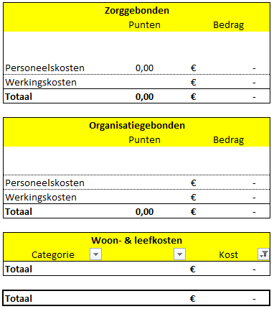
Samenvatting Kosten
Alle kosten, samengevat per dienst, komen samen in één tabblad
Toewijzen van desbetreffende aantal eenheden per dienst m.b.v. de gekozen verdeelsleutels

Slide 30
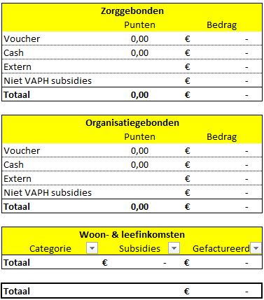
Inkomsten
2 bronnen
Vergoedingen
Facturatie
Vergoedingen
Op basis van budgetcategorieën
Verdeling punten / cash
Aangevuld met eventuele niet VAPH subsidies
Facturatie
Op basis van woon- & leefkosten
Verbruik wordt doorgefactureerd d.m.v. een verkoopprijs

Slide 31
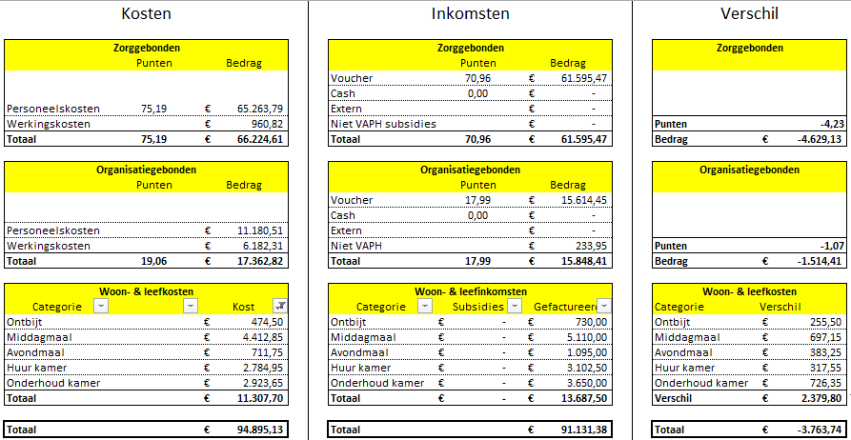
‘Totaal Cliënt’

Slide 32
Verwerken resultaten
Samenvatting berekeningen cliënten of pakketten
Cijfers kunnen op één lijn worden toegevoegd op een apart tabblad
Kan gebruikt worden in externe Excel voor verdere analyse
Aantal eenheden van woon- & leefkosten
De verbruikte aantallen kunnen per cliënt of pakket op één lijn worden gezet op een apart tabblad
Dit om de bezettingsgraad op te volgen in vergelijking met de gebudgetteerde cijfers

Slide 33
Basishandelingen in de tool

Slide 34
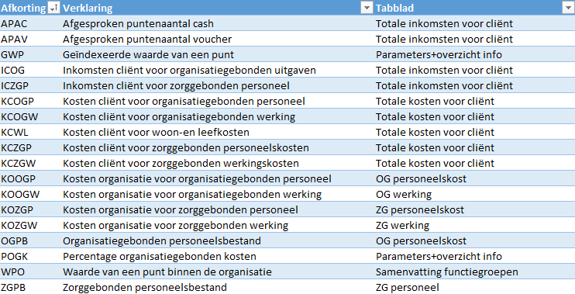
Basishandelingen
Toevoegen en aanpassen van diensten en verdeelsleutels
In te vullen in de drie kolommen op het tabblad ‘Keuzelijsten’
Ingevulde diensten en verdeelsleutels worden dan zichtbaar in de desbetreffende drop-down menu’s
Oranje gekleurde cellen zijn steeds invulcellen, witte cellen zijn berekende cellen
Benoemde cellen en tabellen zijn te vinden in de legende
De afkortingen kunnen links bovenaan ingegeven worden om direct naar de cel of tabel te gaan

Slide 35
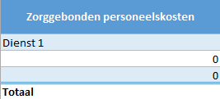
Basishandelingen
Toevoegen van lijnen in een tabel
Dit is nodig om alle diensten/activiteiten zichtbaar te maken in de desbetreffende tabellen
TAB toets inhouden als een cel in de tabel geselecteerd is, lijnen toevoegen tot er een nul verschijnt in de kolom waar de dienst/activiteit moet staan
In bovenstaand geval zijn er 2 lijnen te veel toegevoegd
Verwijderen van lijnen in een tabel
Rij selecteren door op het nummer van de rij te klikken
Rechtermuisknop > Verwijderen

Slide 36
Basishandelingen
Navigeren in de tool
Via knop ‘Inhoudstafel’ en knop ‘Vorige’
In de inhoudstafel kan op elke naam van een tabblad geklikt worden
Versiebeheer
Hou steeds één lege kopie bij
Sla regelmatig op onder andere versies, zodat er niets verloren gaat

Slide 37
Nawoord

Slide 38
Hulp nodig?
Bij vragen over de tool zelf en het invullen ervan
Contactpersoon: Steven De Looze, steven.delooze@vlaamswelzijnsverbond.be
Bij vragen over interpretatie van de resultaten of het vertalen van uw voorziening naar de tool
Contactpersoon: Emiel De Smedt
Persoonlijke consulting op aanvraag in blokken van 2 uur

Slide 39
Wat brengt de toekomst?
Mogelijkheid om deze tool te vertalen naar een webapplicatie
Dynamische berekeningen
Connectie met uw boekhoudpakket
Regelmatige updates bij aanpassing van de wetgeving
Benchmarking met vergelijkbare voorzieningen
Minder voorbereidingswerk, snellere berekeningen en simulaties

Slide 40
Contactpersonen
Johan Carton
Johan.carton@moorestephens.be
0473/98.62.81
Emiel De Smedt
Emiel.desmedt@moorestephens.be
0476/37.24.37
Tars Platinck
Tars.platinck@moorestephens.be
0486/10.01.82

